Slide 1
Menggunakan Guzzle Http di Laravel 8
untuk Penanganan Permintaan
#Part 2
Laravel Framework

Slide 2




Nasrul, S.Pd.I, S.Kom, M.Kom
Dosen STT
Nurul Fikri
Instruktur IT
NF Computer
Instruktur IT Sekolah Programmer YBM PLN
Instruktur IT
Fast Com
nasrul99@gmail.com
nasrul tutorial

Slide 3
Tujuan
Setelah mempelajari materi ini peserta diharapkan memahami dan mengerti tentang cara konsumsi data Rest API di dalam Laravel Framework menggunakan Guzzle Http, serta dapat mengimplementasikannya pada aplikasi Laravel Framework

Slide 4
Implementasi Rest API
dengan Lumen
Sisi Server (Lumen)

Slide 5
Langkah-Langkah
Install Lumen
Konfigurasi Lumen
Membuat Model & Controller untuk Rest API
Membuat Route

Slide 6
Controller#Action Show
public function show($id){
$gedung = Gedung::find($id);
//jika gedung ditemukan/ada
if($gedung){
return response()->json(
[
'success'=>true,
'message'=>'Detail Gedung',
'data'=>$gedung,
],200);
}else{ //jika gedung tidak ditemukan/ada
return response()->json(
[
'success'=>false,
'message'=>'Gedung tidak ditemukan',
],404);
}
}

Slide 7
Controller#Action Update(1)
public function update(Request $request, $id){
//validasi data
$validator = Validator::make($request->all(), [
'kode' => 'required',
'nama' => 'required',
'alamat' => 'required',
]);
//cek apakah data valid atau tidak
//jika data invalid
if ($validator->fails())
{
return response()->json([
'success' => false,
'message' => 'Semua Kolom Wajib Diisi!',
'data' => $validator->errors()
],401);
}

Slide 8
Controller#Action Update(2)
//jika data valid
else
{
$gedung = Gedung::whereId($id)->update([
'kode' => $request->input('kode'),
'nama' => $request->input('nama'),
'alamat' => $request->input('alamat'),
]);
if ($gedung) {
return response()->json([
'success' => true,
'message' => 'Gedung Berhasil Diubah!',
'data' => $gedung
], 201);
} else {
return response()->json([
'success' => false,
'message' => 'Gedung Gagal Diubah!',
], 400);
}
}}

Slide 9
Controller#Action Delete
//menghapus data
public function destroy($id)
{
$gedung = Gedung::whereId($id)->first();
$gedung->delete();
if($gedung)
{
return response()->json([
'success' => true,
'message' => 'Gedung Berhasil Dihapus!',
], 200);
}
}

Slide 10
Membuat Route Sisi Server
$router->get('gedung','GedungController@index');
$router->get('gedung/{id}','GedungController@show');
$router->put('gedung/{id}','GedungController@update');
$router->delete('gedung/{id}','GedungController@destroy');
$router->post('gedung-create','GedungController@store');

Slide 11
Implementasi Guzzle Http
Sisi Client (Laravel)

Slide 12
Langkah-Langkah
Install Laravel
Konfigurasi Laravel
Membuat Controller & View untuk Request pada Rest API
Membuat Route
Install Guzzle HTTP

Slide 13
Controller#Action Edit
Buatlah fungsi edit di GedungApiController, Ketika ada request edit data, akan diarahkan ke form edit.
public function edit($id){
$response =
Http::get('http://localhost:8888/gedung/'.$id);
$data = $response->json();
return view('gedungApi.edit',compact('data'));
}

Slide 14
Controller#Action Update - 1
Buatlah fungsi update di GedungApiController, untuk memproses ubah data.
public function update(Request $request, $id)
{
//dd($id);
//validasi data
$validator = Validator::make($request->all(), [
'kode' => 'required',
'nama' => 'required',
'alamat' => 'required',
]);
//cek apakah data valid atau tidak
if ($validator->fails()) {
return response()->json([
'success' => false,
'message' => 'Semua Kolom Wajib Diisi!',
'data' => $validator->errors()
],401);
}

Slide 15
Controller#Action Update - 2
else {
$response = Http::put('http://localhost:8888/gedung/'.$id,
[
'kode' => $request->input('kode'),
'nama' => $request->input('nama'),
'alamat' => $request->input('alamat'),
]
);
//dd($response->successful());
if ($response->successful()) {
return redirect()->route('gedung-api.index')
->with('success','Gedung updated successfully.');
} else {
return redirect()->route('gedung-api.index')
->with('danger','Gedung failed to updated.');
}
}
}

Slide 16
Controller#Action Destroy
public function destroy($id){
$response = Http::delete('http://localhost:8888/gedung/'.$id);
if ($response->successful()) {
return redirect()->route('gedung-api.index')
->with('success','Gedung deleted successfully.');
} else {
return redirect()->route('gedung-api.index')
->with('danger','Gedung failed to deleted.');
}
}

Slide 17
Membuat Route Sisi Client
//-------route REST API-------
Route::get('/gedung-api', [GedungApiController::class,'index']);
Route::get('/gedung-api-create', [GedungApiController::class,'create']);
Route::post('/gedung-api-store',[GedungApiController::class,'store']);
Route::get('/gedung-api-edit/{id}', [GedungApiController::class,'edit']);
Route::post('/gedung-api-update/{id}', [GedungApiController::class,'update']);
Route::get('/gedung-api-delete/{id}', [GedungApiController::class,'destroy']);
Route::resource('/gedung-api', GedungApiController::class);

Slide 18
Membuat Tombol Ubah & Hapus
<td>
<a href="{{route('gedung-api.edit',$d['id'])}}"
class="btn btn-sm btn-warning">Ubah</a>
<a href="{{ url('/gedung-api-delete',$d['id'])}}"
class="btn btn-sm btn-danger"
onclick="return confirm('Anda Yakin ???')">Hapus</a>
</td>

Slide 19
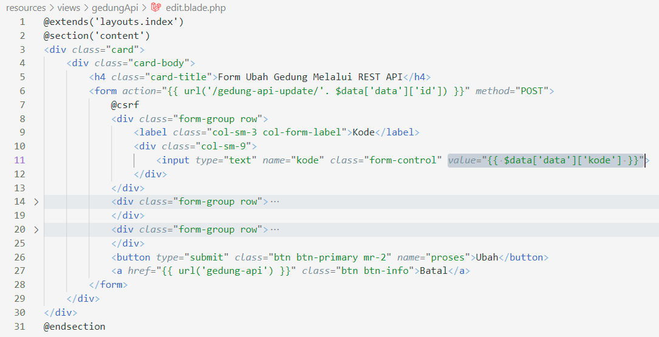
Membuat Form Edit

Slide 20
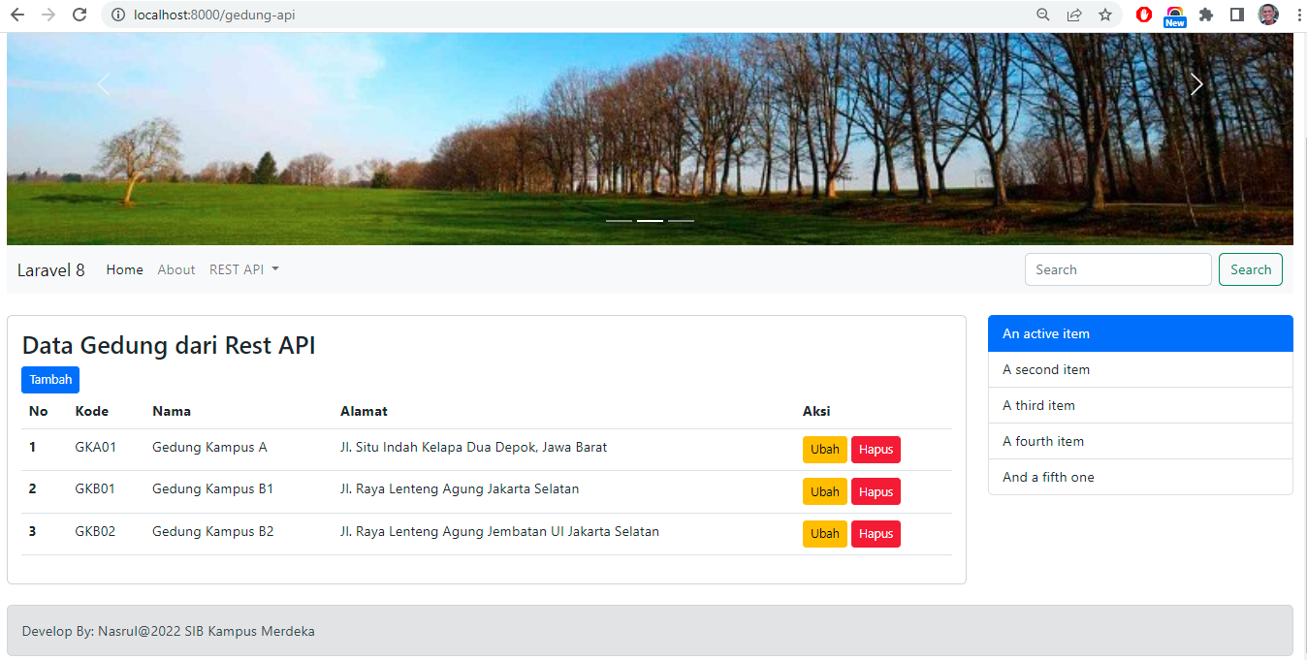
Tampilan Halaman Index

Slide 21
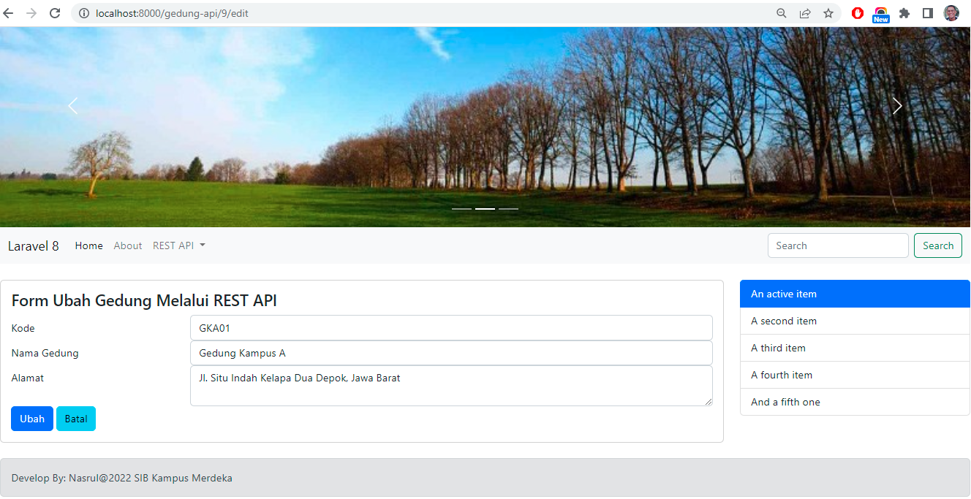
Tampilan Halaman Form Edit

Slide 22
Referensi
https://laravel.com/docs/9.x/http-client#dumping-requests
Notes:
Referensi diakses terakhir melalui websitenya pada bulan Juli 2022.

